Slide 1


Педагогический совет
26 января 2023

Slide 2


Цель WorldSkills RUSSIA:
План заседания
Тема доклада | Докладчики
1. Выполнение решений предыдущего педагогического совета. | Директор Д.В. Колесник
2. Результаты учебной деятельности за 1 семестр 2022 – 2023 учебный год. | Заведующие отделениями: В.В. Овчаренко А.В. Ерохина Е.Н. Аладьева О.Ю. Письменная
3. Контроль посещения занятий студентами колледжа за период сентябрь - декабрь 2022- 2023 учебный год. | Заместитель директора по воспитательной работе А.А. Филь
4. Анализ Всероссийских проверочных работ. | Заместитель директора по учебной работе С.В. Казак
5. Отчет о выполнении рекомендаций по адаптации студентов 1 курса. | Педагог – психолог О.Н. Лифарь
6. Утверждение правил приема по программам СПО на 2023-2024 учебный год. | Секретарь директора Е.Ю. Витченко
• развитие профессионального образования в соответствии со стандартами WSI для обеспечения экономики России высококвалифицированными рабочими кадрами;
• повышение роли профессиональной подготовки в социально-экономическом и культурном развитии Российской Федерации.

Slide 3

Выполнение решений предыдущего педагогического совета
Колесник Денис Владимирович

Slide 4

Результаты учебной деятельности за 1 семестр 2022 – 2023 учебный год
Овчаренко Вера Викторовна
(отделение подготовки квалифицированных рабочих и служащих)

Slide 5
Всего: 386 студентов

Slide 6
ИТОГИ КОНТРОЛЯ КАЧЕСТВА ОБРАЗОВАНИЯ СТУДЕНТОВ
1 КУРСА В 1 СЕМЕСТРЕ
2022 – 2023 уч. года
ИТОГИ АТТЕСТАЦИИ СТУДЕНТОВ
1 КУРСА ЗА 1 СЕМЕСТР
2022 – 2023 уч. года
ПК-22 1/9 - Калинина Т.А. ТВ-22 1/9 - Ольховская В.Я.
ПК-22 2/9д - Руденко М.Е. ИХОР-22 19 - Бекирова А.Т.
ПМ-22 1/9 - Петренко А.В.

Slide 7
Средний балл успеваемости групп 1 курса

Slide 8
ИТОГИ АТТЕСТАЦИИ СТУДЕНТОВ
2 КУРСА ЗА 1 СЕМЕСТР
2022 – 2023 уч. года
ИТОГИ АТТЕСТАЦИИ СТУДЕНТОВ
2 КУРСА ЗА 2 СЕМЕСТР
2021 – 2022 уч. года
ПК-21 1/9 - Петрова М.С. ТВ-21 1/9 - Карпенко И.И.
ПК-21 2/9д - Медведева Д.Ю. ТВ-21 2/9д - Гаркуша Л.В.
ПМ-21 1/9 – Топорова В.П.

Slide 9
АБСОЛЮТНАЯ И КАЧЕСТВЕННАЯ УСПЕВАЕМОСТЬ
ПО ГРУППАМ 2 КУРСА
ЗА 1 СЕМЕСТР 2022-2023 уч. года ЗА 2 СЕМЕСТР 2021-2022 уч. года

Slide 10


ИТОГИ АТТЕСТАЦИИ СТУДЕНТОВ
3 КУРСА ЗА 1 СЕМЕСТР
2022 – 2023 уч. года
ИТОГИ АТТЕСТАЦИИ СТУДЕНТОВ
3 КУРСА ЗА 2 СЕМЕСТР
2021 – 2022 уч. года
ТОП -20 1/9 - Педант Р.Г. ИХОР-20 1/9 - Колесник А.В.
ТВ -20 1/9 - Булах А.П. ПМ-20 1/9 - Егиян А.М.

Slide 11
АБСОЛЮТНАЯ И КАЧЕСТВЕННАЯ УСПЕВАЕМОСТЬ
ПО ГРУППАМ 3 КУРСА
ЗА 1 СЕМЕСТР 2022-2023 уч. года ЗА 2 СЕМЕСТР 2021-2022 уч. года

Slide 12

ИТОГИ АТТЕСТАЦИИ СТУДЕНТОВ
4 КУРСА ЗА 1 СЕМЕСТР
2022 – 2023 уч. года
ИТОГИ АТТЕСТАЦИИ СТУДЕНТОВ
4 КУРСА ЗА 2 СЕМЕСТР
2021 – 2022 уч. года
ПК-19 1/9 - Гущина А.А
ТОП-19 1/9 - Иванова Т.Ф.

Slide 13

АБСОЛЮТНАЯ И КАЧЕСТВЕННАЯ УСПЕВАЕМОСТЬ
ПО ГРУППАМ 4 КУРСА
ЗА 1 СЕМЕСТР 2022-2023 уч.г ЗА 2 СЕМЕСТР 2021-2022 уч.г.

Slide 14
АБСОЛЮТНАЯ И КАЧЕСТВЕННАЯ УСПЕВАЕМОСТЬ
по отделению в 1 семестре 2022-2023 уч. года
и 2 семестре 2021-2022 уч. года

Slide 15
Цель WorldSkills RUSSIA:
Назначена стипендия в 1 семестре
127 из 242 студентов бюджетных групп (53,1%)
• развитие профессионального образования в соответствии со стандартами WSI для обеспечения экономики России высококвалифицированными рабочими кадрами;
• повышение роли профессиональной подготовки в социально-экономическом и культурном развитии Российской Федерации.

Slide 16
Цель WorldSkills RUSSIA:
Количество студентов, получающих стипендию
в сравнении со 2 семестром 2021-2022 уч. год
• развитие профессионального образования в соответствии со стандартами WSI для обеспечения экономики России высококвалифицированными рабочими кадрами;
• повышение роли профессиональной подготовки в социально-экономическом и культурном развитии Российской Федерации.

Slide 17
Результаты учебной деятельности за 1 семестр 2022 – 2023 учебный год
Ерохина Анна Владимировна
(электротехническое отделение)

Slide 18
Всего: 339 студентов

Slide 19
ИТОГИ КК СТУДЕНТОВ
1 КУРСА
ИТОГИ АТТЕСТАЦИИ СТУДЕНТОВ
1 КУРСА ЗА 1 СЕМЕСТР
2022 – 2023 уч. года
СИС-22 1/9 - Левочкина Н.В.
СИС-22 1/11 - Жижко А.А.
МЭПЗ-22 1/9 - Красов М.С.
ЗИО-22 1/9 - Гладких А.Е.

Slide 20
АБСОЛЮТНАЯ И КАЧЕСТВЕННАЯ УСПЕВАЕМОСТЬ
ПО ГРУППАМ 1 КУРСА ПО ИТОГАМ КОНТРОЛЯ КАЧЕСТВА И ЗА 1 СЕМЕСТР 2022-2023 уч. года

Slide 21
Средний балл успеваемости групп 1 курса

Slide 22
ИТОГИ АТТЕСТАЦИИ СТУДЕНТОВ
2 КУРСА ЗА 2 СЕМЕСТР
2021 – 2022 уч. года
ИТОГИ АТТЕСТАЦИИ СТУДЕНТОВ
2 КУРСА ЗА 1 СЕМЕСТР
2022 – 2023 уч. года
СИС-21 1/9 - Семенов Е.А.
СИС-21 2/9д - Кадырова М.Р.
МЭПЗ-21 1/9 - Ерохина А.В.
ЗИО-21 1/9 - Левченко И.Н.
ЗИО-21 1/11 - Князева Е.В.

Slide 23
АБСОЛЮТНАЯ И КАЧЕСТВЕННАЯ УСПЕВАЕМОСТЬ
ПО ГРУППАМ 2 КУРСА ЗА 2 СЕМЕСТР 2021-2022 и 1 СЕМЕСТР 2022-2023

Slide 24
ИТОГИ АТТЕСТАЦИИ СТУДЕНТОВ
3 КУРСА ЗА 2 СЕМЕСТР
2021 – 2022 уч. года
ИТОГИ АТТЕСТАЦИИ СТУДЕНТОВ
3 КУРСА ЗА 1 СЕМЕСТР
2022 – 2023 уч. года
ПКС-20 1/9 - Письменная О.Ю.
ЗИО-20 1/9 - Гончарова А.И.
МЭПЗ-20 1/9 - Давыдюк М.В.

Slide 25
АБСОЛЮТНАЯ И КАЧЕСТВЕННАЯ УСПЕВАЕМОСТЬ
ПО ГРУППАМ 2 КУРСА ЗА 2 СЕМЕСТР 2021-2022 и 1 СЕМЕСТР 2022-2023

Slide 26
АБСОЛЮТНАЯ И КАЧЕСТВЕННАЯ УСПЕВАЕМОСТЬ
по отделению ЗА 2 СЕМЕСТР 2021-2022 и
1 СЕМЕСТР 2022-2023

Slide 27
Цель WorldSkills RUSSIA:
Назначена стипендия во 2 семестре
• развитие профессионального образования в соответствии со стандартами WSI для обеспечения экономики России высококвалифицированными рабочими кадрами;
• повышение роли профессиональной подготовки в социально-экономическом и культурном развитии Российской Федерации.

Slide 28
Цель WorldSkills RUSSIA:
Количество студентов, получающих стипендию
в сравнении с 1 семестром 2021-2022 уч. год
• развитие профессионального образования в соответствии со стандартами WSI для обеспечения экономики России высококвалифицированными рабочими кадрами;
• повышение роли профессиональной подготовки в социально-экономическом и культурном развитии Российской Федерации.

Slide 29
Результаты учебной деятельности за 1 семестр 2022 – 2023 учебный год
Аладьева Елена Николаевна
(отделение механических и
химико – технологических дисциплин)

Slide 30
Всего: 288 студентов

Slide 31
ИТОГИ КОНТРОЛЯ КАЧЕСТВА СТУДЕНТОВ 1 КУРСА
ИТОГИ АТТЕСТАЦИИ СТУДЕНТОВ
1 КУРСА ЗА 1 СЕМЕСТР 2022 – 2023 уч. года
ТАК-22 1/9 - Кудрявцева М.И
МТОР-22 1/9 - Абрамова Н.Г.
ТМ-22 1/9 - Пшеничный А.А.

Slide 32
АБСОЛЮТНАЯ И КАЧЕСТВЕННАЯ УСПЕВАЕМОСТЬ
ПО ГРУППАМ 1 КУРСА 1 СЕМЕСТРА 2022-2023 уч. года
Контроль качества
1 семестр

Slide 33
Средний балл успеваемости групп
1 курса

Slide 34
ИТОГИ АТТЕСТАЦИИ СТУДЕНТОВ
2 КУРСА ЗА 2 СЕМЕСТР
2021 – 2022 уч. года
ИТОГИ АТТЕСТАЦИИ СТУДЕНТОВ
2 КУРСА ЗА 1 СЕМЕСТР
2022 – 2023 уч. года
МТОР-21 1/9 - Погребняк Е.Л.

Slide 35
АБСОЛЮТНАЯ И КАЧЕСТВЕННАЯ УСПЕВАЕМОСТЬ
ПО ГРУППАМ 2 КУРСА
2 семестр
2021-2022 уч. года
1 семестр
2022-2023 уч. года

Slide 36
ИТОГИ АТТЕСТАЦИИ СТУДЕНТОВ
3 КУРСА ЗА 2 СЕМЕСТР 2021 – 2022 уч. года
ИТОГИ АТТЕСТАЦИИ СТУДЕНТОВ
3 КУРСА ЗА 1 СЕМЕСТР 2022 – 2023 уч. года
АК-20 1/9 - Гончарова О.Д.
ТМ-20 1/9 - Кобелев Е.В.
МЭО-20 1/9 - Красов М.С.

Slide 37
АБСОЛЮТНАЯ И КАЧЕСТВЕННАЯ УСПЕВАЕМОСТЬ
ПО ГРУППАМ 3 КУРСА
2 семестр 2021-2022 уч. года
1 семестр 2022-2023 уч. года

Slide 38
ИТОГИ АТТЕСТАЦИИ СТУДЕНТОВ
4 КУРСА ЗА 2 СЕМЕСТР
2021 – 2022 уч. года
ИТОГИ АТТЕСТАЦИИ СТУДЕНТОВ
4 КУРСА ЗА 1 СЕМЕСТР
2022 – 2023 уч. года
АК-19 1/9 – Прутковская С. И.
МЭО-19 1/9 - Ярошенко Н. Л.
ТМ-19 1/9 - Григорьева Н.Ю.

Slide 39
АБСОЛЮТНАЯ И КАЧЕСТВЕННАЯ УСПЕВАЕМОСТЬ
ПО ГРУППАМ 4 КУРСА
2 семестр 2021-2022 уч. года
1 семестр 2022-2023 уч. года

Slide 40
АБСОЛЮТНАЯ И КАЧЕСТВЕННАЯ УСПЕВАЕМОСТЬ
по отделению

Slide 41
Цель WorldSkills RUSSIA:
Назначена стипендия в 1 семестре
• развитие профессионального образования в соответствии со стандартами WSI для обеспечения экономики России высококвалифицированными рабочими кадрами;
• повышение роли профессиональной подготовки в социально-экономическом и культурном развитии Российской Федерации.

Slide 42
Цель WorldSkills RUSSIA:
Количество студентов, получающих стипендию
в сравнении со 2 семестром 2021-2022 уч. года
• развитие профессионального образования в соответствии со стандартами WSI для обеспечения экономики России высококвалифицированными рабочими кадрами;
• повышение роли профессиональной подготовки в социально-экономическом и культурном развитии Российской Федерации.

Slide 43
Результаты учебной деятельности за 1 семестр 2022 – 2023 учебный год
Письменная Ольга Юрьевна
(отделение социально – экономических дисциплин)

Slide 44
Всего: 286 студентов

Slide 45
ИТОГИ КОНТРОЛЯ КАЧЕСТВА СТУДЕНТОВ 1 КУРСА
ИТОГИ АТТЕСТАЦИИ СТУДЕНТОВ
1 КУРСА ЗА 1 СЕМЕСТР 2022 – 2023 уч. года
ОДЛ-22 1/9 - Тимофеева О.И.
ПОСО-22 2/9д - Столащук А.Н.
ПОСО-22 1/9 - Лифарь О.Н.
ЭК-22 1/11 - Рахматулина Е.В.
ПОСО-22 3/9д – Харченко Н.А.

Slide 46
АБСОЛЮТНАЯ И КАЧЕСТВЕННАЯ УСПЕВАЕМОСТЬ
ПО ГРУППАМ 1 КУРСА ПО РЕЗУЛЬТАТАМ КК и 1 СЕМЕСТРА 2022-2023 уч. год
КОНТРОЛЬ КАЧЕСТВА
1 семестр

Slide 47
Средний балл успеваемости групп
1 курса

Slide 48
ИТОГИ АТТЕСТАЦИИ СТУДЕНТОВ
2 КУРСА ЗА 2 СЕМЕСТР
2021 – 2022 уч. года
ИТОГИ АТТЕСТАЦИИ СТУДЕНТОВ
2 КУРСА ЗА 1 СЕМЕСТР
2022 – 2023 уч. года
ОДЛ-21 1/9 - Корженевская А.Г.
ПОСО-21 1/9 - Оплачко И.И.
ЭК-21 1/11 - Деточка С.В.

Slide 49
АБСОЛЮТНАЯ И КАЧЕСТВЕННАЯ УСПЕВАЕМОСТЬ
ПО ГРУППАМ 2 КУРСА
2 семестр 2021 -2022 уч. год
1 семестр 2022-2023 уч. год

Slide 50
ИТОГИ АТТЕСТАЦИИ СТУДЕНТОВ 2 КУРСА ЗА 2 СЕМЕСТР
2021 – 2022 уч. года
ИТОГИ КОНТРОЛЯ
КАЧЕСТВА СТУДЕНТОВ
2 КУРСА
ПОСО-21 1/11 – Теницкая А.В.

Slide 51
АБСОЛЮТНАЯ И КАЧЕСТВЕННАЯ УСПЕВАЕМОСТЬ
ГРУППЫ 2 КУРСА
2 семестр 2021-2022 уч. год
Контроль качества

Slide 52
ИТОГИ АТТЕСТАЦИИ СТУДЕНТОВ
3 КУРСА ЗА 2 СЕМЕСТР
2021 – 2022 уч. года
ИТОГИ АТТЕСТАЦИИ СТУДЕНТОВ
3 КУРСА ЗА 1 СЕМЕСТР
2022 – 2023 уч. года
ОДЛ-20 1/9 Зимина Ю.А.

Slide 53
АБСОЛЮТНАЯ И КАЧЕСТВЕННАЯ УСПЕВАЕМОСТЬ
В ГРУППЕ 3 КУРСА
2 семестр 2021 – 2022 уч. год
1 семестр 2022-2023 уч. год

Slide 54
ИТОГИ АТТЕСТАЦИИ СТУДЕНТОВ
3 КУРСА ЗА 2 СЕМЕСТР
2021 – 2022 уч. года
ИТОГИ КОНТРОЛЯ
КАЧЕСТВА СТУДЕНТОВ 3 КУРСА
ПОСО-20 1/9 - Зайцева В.Н.
ПОСО-20 2/9д - Плюто Н.Е.

Slide 55
АБСОЛЮТНАЯ И КАЧЕСТВЕННАЯ УСПЕВАЕМОСТЬ
ПО ГРУППАМ 3 КУРСА
2 семестр 2021 -2022 уч. год
Контроль качества

Slide 56
АБСОЛЮТНАЯ И КАЧЕСТВЕННАЯ УСПЕВАЕМОСТЬ
по отделению

Slide 57
Цель WorldSkills RUSSIA:
Назначена стипендия в 1 семестре
• развитие профессионального образования в соответствии со стандартами WSI для обеспечения экономики России высококвалифицированными рабочими кадрами;
• повышение роли профессиональной подготовки в социально-экономическом и культурном развитии Российской Федерации.

Slide 58
Цель WorldSkills RUSSIA:
Количество студентов, получающих стипендию
в сравнении со 2 семестром
• развитие профессионального образования в соответствии со стандартами WSI для обеспечения экономики России высококвалифицированными рабочими кадрами;
• повышение роли профессиональной подготовки в социально-экономическом и культурном развитии Российской Федерации.

Slide 59

Контроль посещения занятий студентами колледжа за период сентябрь - декабрь 2022- 2023 учебный год
Филь Александра Александровна

Slide 60
Пропуски занятий без уважительных причин
(1 курс)

Slide 61
СТУДЕНТЫ 1 курса,
требующие «высокого» внимания
№ п/п | ФИО | Группа
1 | Ананьева, Зимин, Кулешова, Николаев, Петровская | ПОСО-22 2/9 (д)
2 | Бондарь, Нуруллаева, Энш | ПОСО-22 3/9 (д)
3 | Берестовой, Чернявская | ТМ-22

Slide 62
Пропуски занятий по уважительным причинам (1 курс)

Slide 63
Пропуски занятий в сравнении (1 курс)

Slide 64
Пропуски занятий без уважительных причин
(2 курс)

Slide 65
СТУДЕНТЫ 2 курса,
требующие «высокого» внимания
№ п/п | ФИО | Группа
1 | Гринько | ЭК-21/11
2 | Спивак | ОЛД
3 | Королева | ТВ-21 2/9 (д)
4 | Белячков | СИС-21 1/9
5 | Науменко | СИС-21 2/9 (д)
6 | Чегринец | ТМ-21

Slide 66
Пропуски занятий по уважительным причинам 2 курс

Slide 67
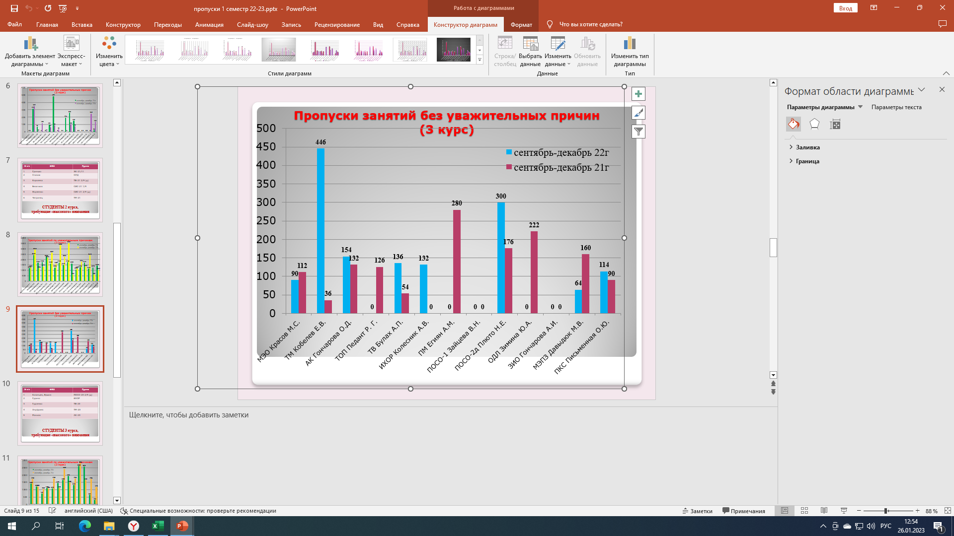

Slide 68
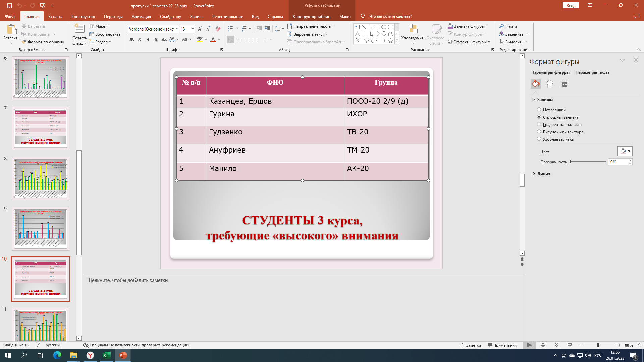

Slide 69
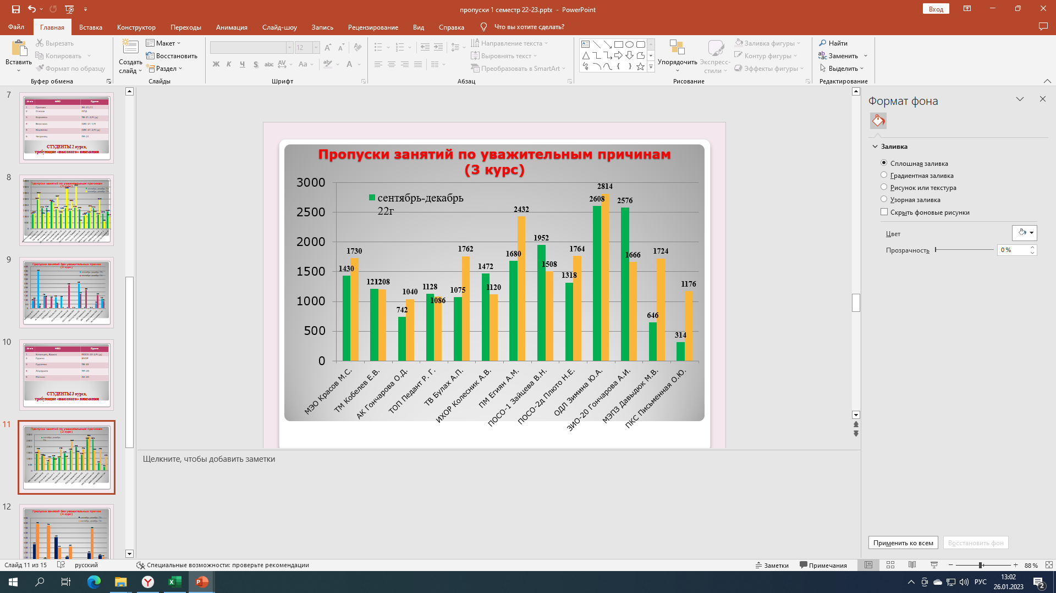

Slide 70
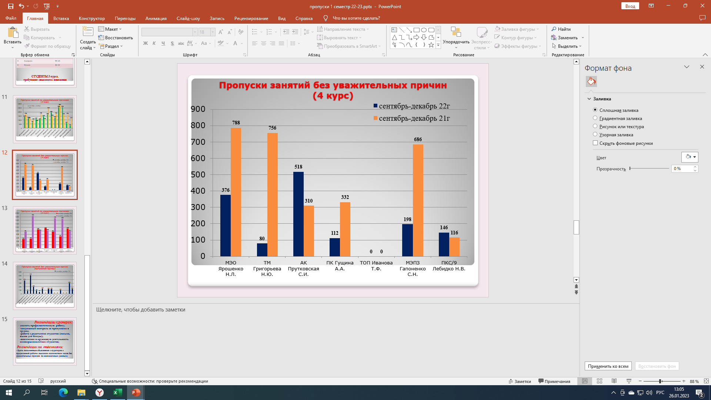

Slide 71
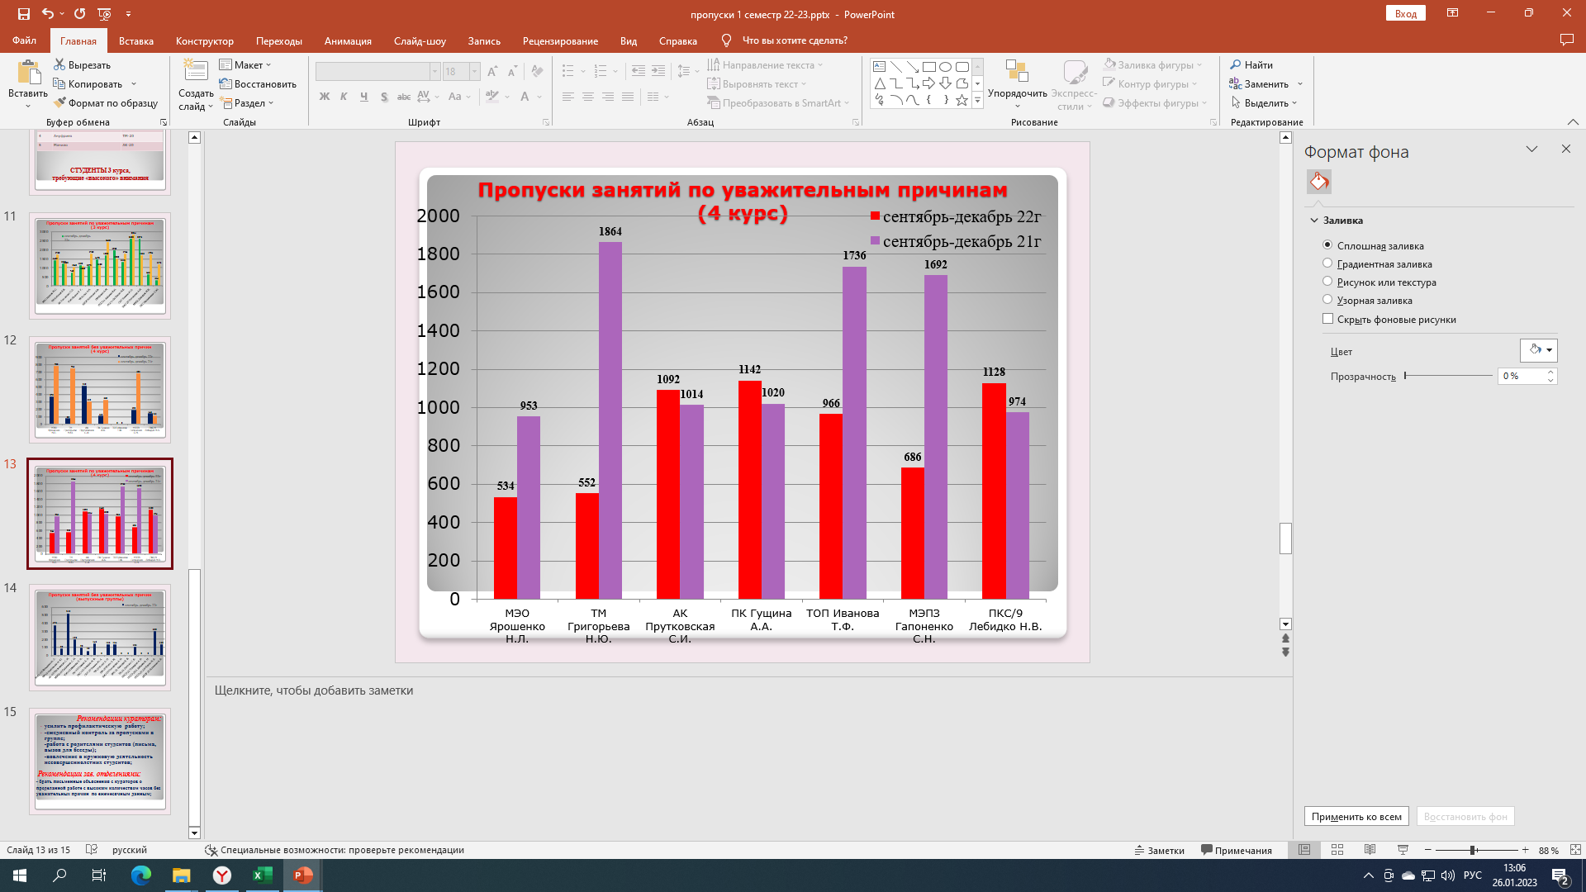

Slide 72
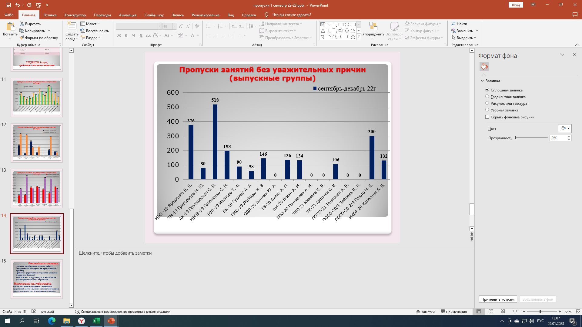

Slide 73
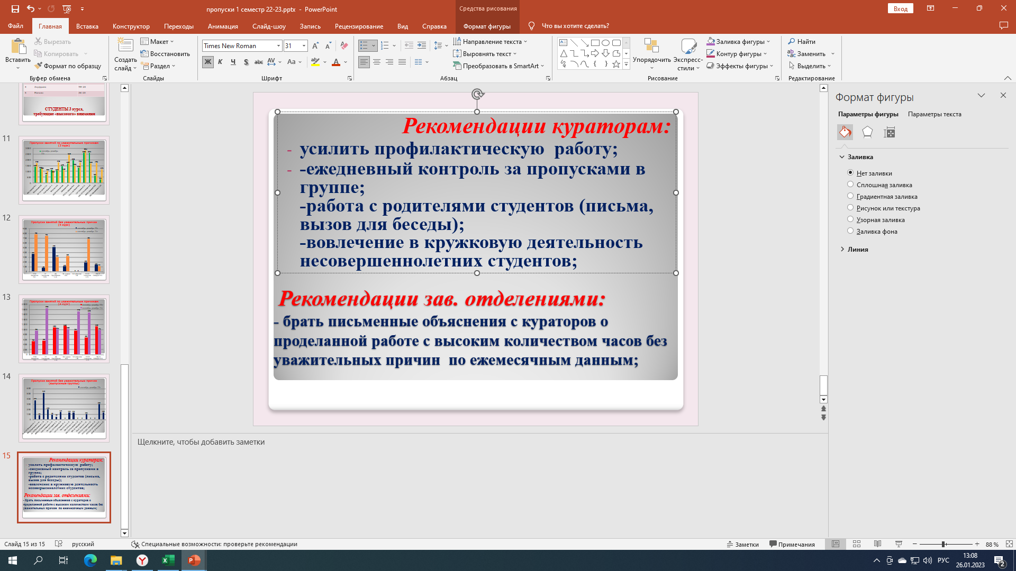

Slide 74
Анализ Всероссийских проверочных работ
Казак Светлана Валерьевна

Slide 75
ВСЕГО: 496 чел.
ВСЕГО: 521 чел.

Slide 76
1 КУРС
Метопредметные результаты
2021год
Метопредметные результаты
2022 год

Slide 77
1 КУРС
МАТЕМАТИКА
2021год
МАТЕМАТИКА
2022 год

Slide 78
1 КУРС
ФИЗИКА
2021год
ФИЗИКА
2022 год

Slide 79
1 КУРС
ХИМИЯ
2021год
ХИМИЯ
2022 год

Slide 80
ЗАВЕРШИВШИЕ
Метопредметные результаты
2021год
Метопредметные результаты
2022 год

Slide 81
ЗАВЕРШИВШИЕ
МАТЕМАТИКА
2021год
МАТЕМАТИКА
2022 год

Slide 82
ЗАВЕРШИВШИЕ
ФИЗИКА
2021год
ФИЗИКА
2022 год

Slide 83
ЗАВЕРШИВШИЕ
ХИМИЯ
2021год
ХИМИЯ
2022 год

Slide 84
Отчет о выполнении рекомендаций по адаптации студентов 1 курса
Лифарь Ольга Николаевна

Slide 85
Работа проведенная со студентами 1 курса в период адаптации по запросу кураторов учебных групп и по инициативе психолога
Количество обратившихся (обучающихся, родителей, специалистов) за психологической помощью к педагогам-психологам образовательного учреждения:
Всего – 219 человек.
Из них обучающихся - 179 человек.
Из них родителей (законных представителей) – 21 человек.
Из них специалистов, преподавателей, кураторов (за методической помощью, профессиональной поддержкой) – 19 человек.

Slide 86
Утверждение правил приема по программам СПО на 2023-2024 учебный год
Витченко Екатерина Юрьевна

Slide 87
СПАСИБО
ЗА ВНИМАНИЕ

